Slide 1

শুভেচ্ছা

Slide 2

শিক্ষক পরিচিত
মোঃ জহুরুল ইসলাম
সহকারী শিক্ষক(আই,সি,টি)
খোট্টাপাড়া ইসলামিয়া দাখিল মাদ্রাসা
মোবাইল নং ০১৭৩৪-৬৫২০৮০

Slide 3
পাঠ পরিচিতি
বিষয়ঃ বাংলাদেশ ও বিশ্ব পরিচয়
শ্রেণিঃ ৭ম
অধ্যয়ঃ ৩য়
সময়ঃ ৪০মিঃ
তারিখঃ১০/০৯/২০১৯

Slide 4
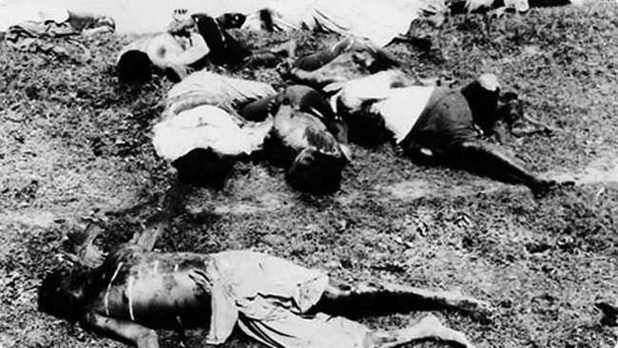
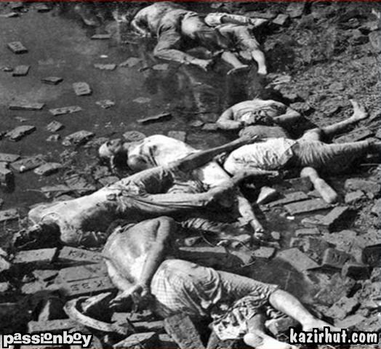
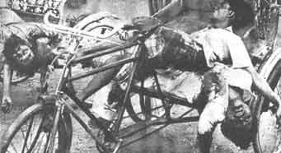
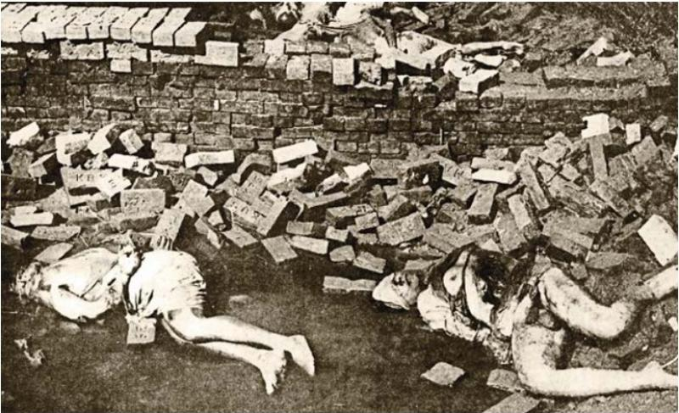

Slide 5
পাঠ শিরোনাম
বাংলাদেশের মুক্তিযুদ্ধ

Slide 6
এই পাঠ শেষে শিক্ষার্থীরা...
মুক্তিযুদ্ধ সম্পর্কে বলতে পারবে।
মুক্তিযুদ্ধের পটভূমি ব্যাখ্যা করতে পারবে।
মুক্তিযুদ্ধের তাৎপর্য বিশ্লেষণ করতে পারবে।

Slide 7

১৯৪৭ সালে পাকিস্তান রাষ্ট্রের জন্ম হয়। তখন থেকেই বৈষম্য ও বঞ্চনার ইতিহাসের শুরু। দেশটি ছিল দুই অংশে বিভক্ত। বর্তমান বাংলাদেশ ছিল পূর্ব পাকিস্তান আর পাকিস্তান ছিল পশ্চিম পাকিস্তান। এই দুই দেশের মাঝখানে ছিল ১২০০ মাইলের ব্যাবধান। পাকিস্তানের রাজধানী ছিল পশ্চিম পাকিস্তান,ক্ষমতাও ছিল তাদের হাতে। বাঙালিদের বঞ্ছনা ও শোষনের ব্যাপারে পাকিস্তানি শাসক দের কোন দ্বিধা ছিল

Slide 8
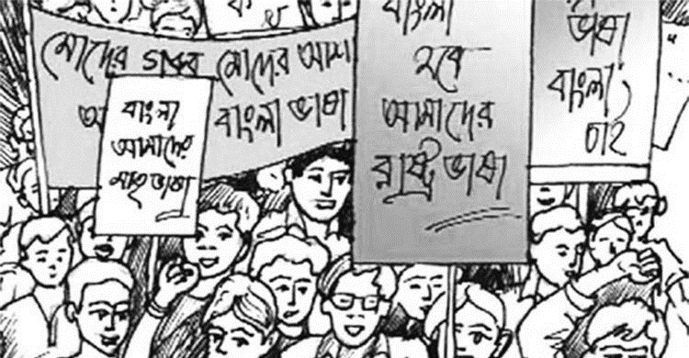
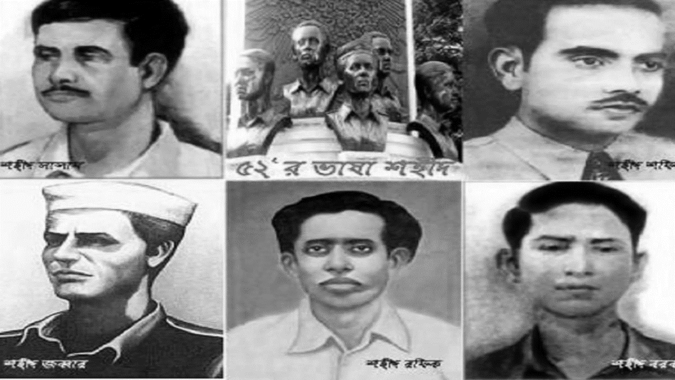

১৯৫২ সালের ভাসা আন্দোলন

Slide 9
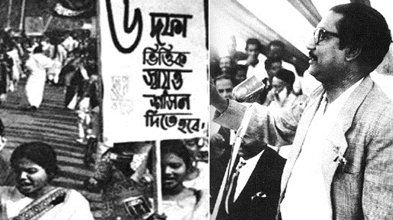
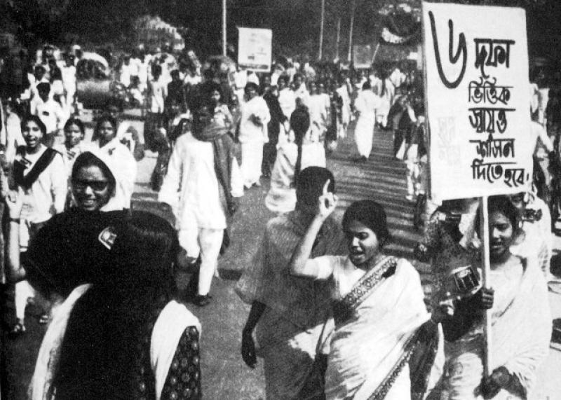
১৯৬৬ সালের ছয় দফা আন্দোলন

Slide 10
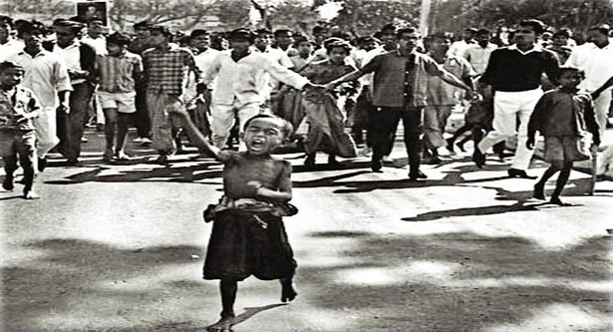
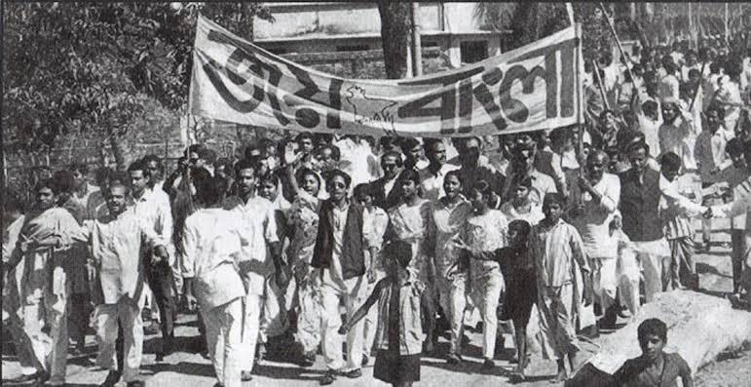
১৯৬৯ সালের গণ অভ্যুর্ত্থান

Slide 11
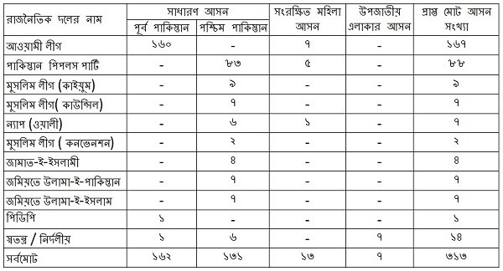
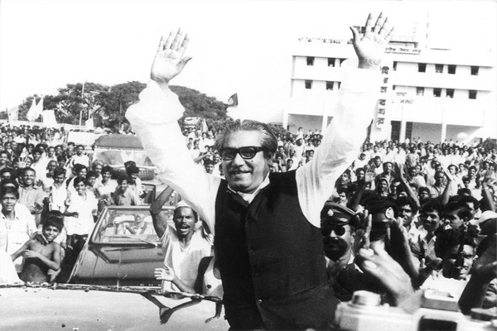
১৯৭০ সালের নির্বাচনে আওয়ামীলীগ নিরঙ্কুশ বিজয়

Slide 12
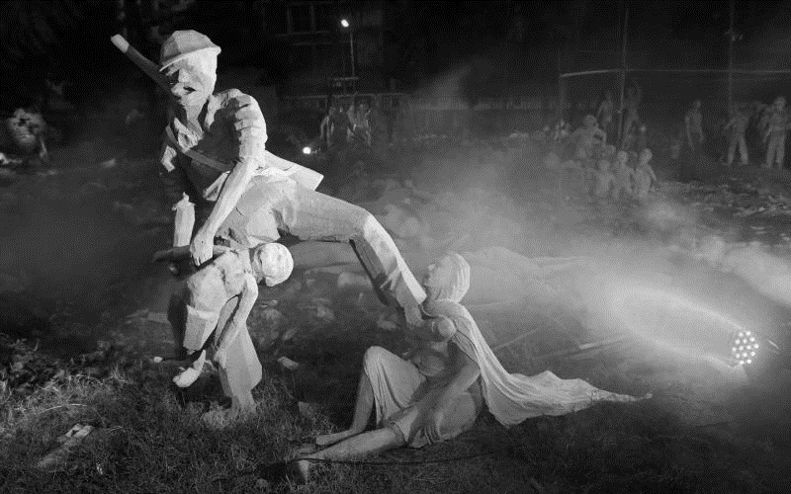
১৯৭১ সালের ২৫শে মার্চ রাতের আধাঁরে পাকিস্তান সেনাবাহিনীর নারকীয় গণহত্যা ও বাঙ্গালির প্রতিরোধ

Slide 13
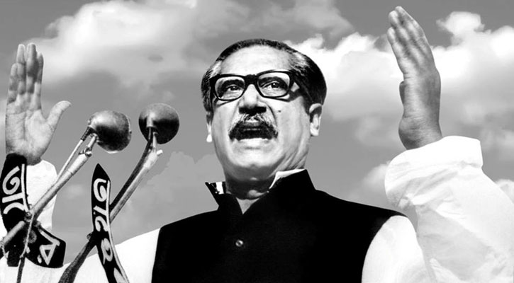

Slide 14
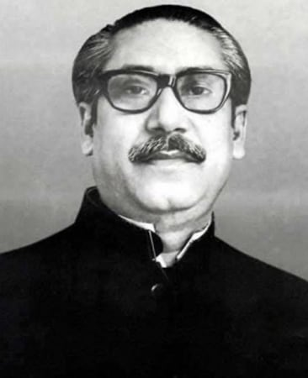
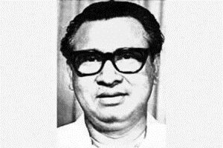
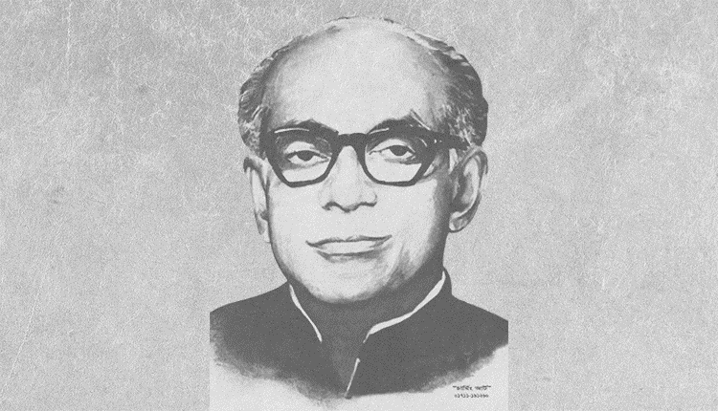
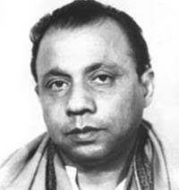
শেখ মজিবর রহমান
তাজ উদ্দীন আহমেদ
ক্যাপ্টেন এম মনসর আলী
এ,এইচ,এম কামরুজজামান

Slide 15
একক কাজ
উপরের ছবি দেখে বলতো মুক্তিযুদ্ধের ঘোষণা কে দিয়েছিলেন?
সমাধানঃ
শেখ মজিবর রাহমান

Slide 16
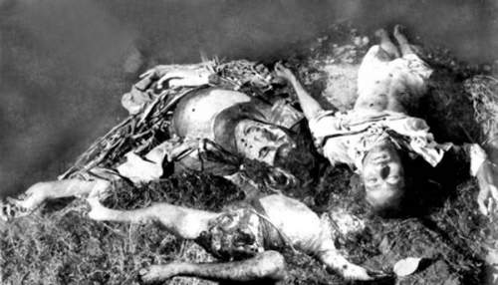
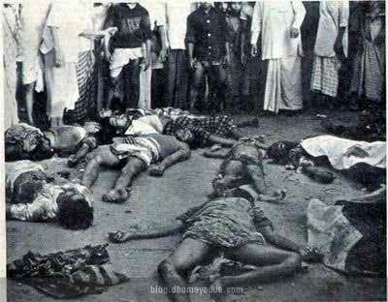
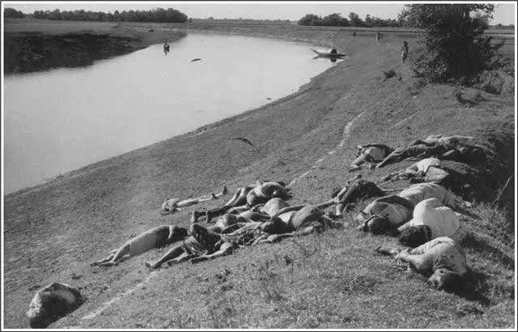
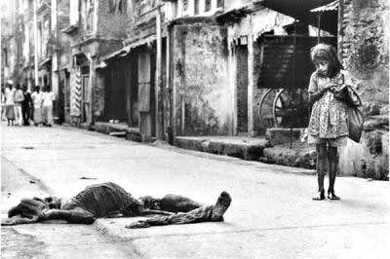

Slide 17
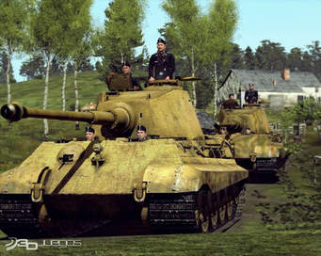
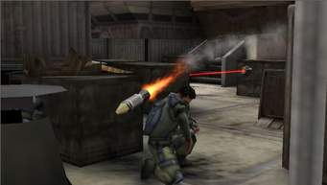
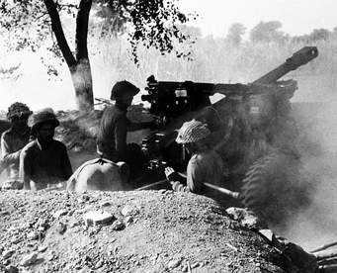

Slide 18
জোড়ায় কাজ
পাকিস্তানী হানাদার বাহিনী কিভাবে আমাদের উপর হামলা চালিয়েছিল তা লিখ।

Slide 19
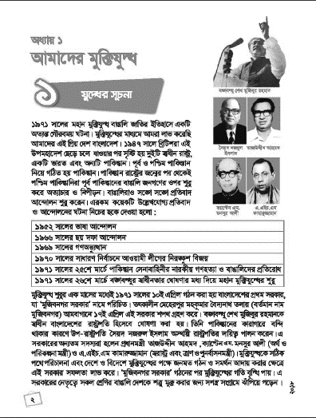
পাঠ্য বইয়ের সাথে সংশ্লিষ্টতা

Slide 20
দলীয় কাজ
প্রশ্নঃ ১৯৪৭ থেকে ১৯৭১ সাল পর্যন্ত পাকিস্থান শাসন আমলের একটা ঘটনাপঞ্জি তৈরি কর। সেই সময়ের আন্দোলনের বছর গুলোকে চিহ্নিত কর।

Slide 21
মূল্যায়ন
কত সালে আমাদের দেশে মুক্তিযুদ্ধ শুরু হয়?
ক) ১৯৪৭ সাল (খ) ১৯৬৬ সালে (গ) ১৯৬৯ সাল
( ঘ) ১৯৭১ সালে
      মুক্তিযুদ্ধে স্বাধীনতার ঘোষনা দেন কে?
(ক) শেখ মজিবুর রহমান (খ) তাজুদ্দিন আহমেদ (গ) জিয়াউর রহমান (ঘ) বরকত
আমাদের বিজয় দিবস কবে?
(ক) ১৭ই ডিসেম্বর (খ) ১৬ই ডিসেম্বর (গ) ১৫ই ডিসেম্বর (ঘ) ১৪ই ডিসেম্বর

Slide 22

বাড়ির কাজঃ
তোমার মতে “স্বাধীনতা যুদ্ধে” আমাদের বিজয়ী হওয়ার কারনগুলো কি কি হতে পারে?

Slide 23

ধন্যবাদ সবাইকে

